Slide 1
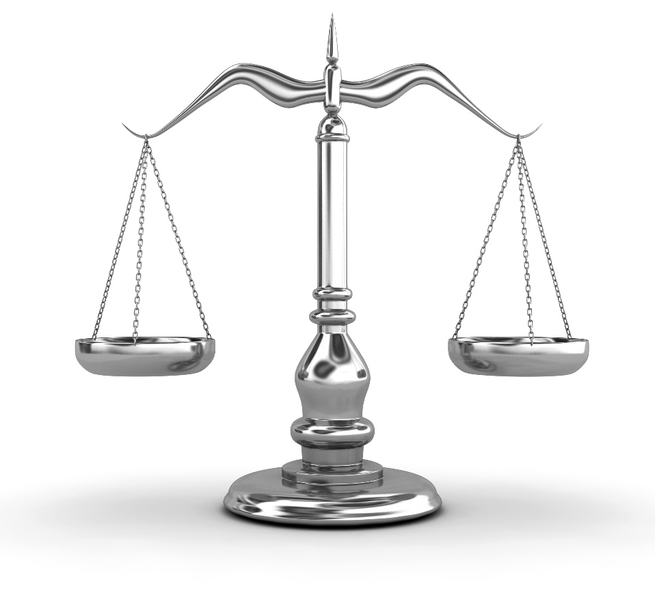
χ = πηλίκο χρόνων
- καταβολής εισφορών
- απόδοσης συντάξεων
g = αυξήσεις μισθών
i = απόδοση επενδύσεων
λ= πηλίκο πλήθους
- εργαζομένων
- συνταξιούχων
Αναδιανεμητικό
Σύστημα
Κεφαλαιοποιητικό
Σύστημα

